Slide 1
实验E7：图像结构1
钟 凡
zhongfan@sdu.edu.cn

Slide 2
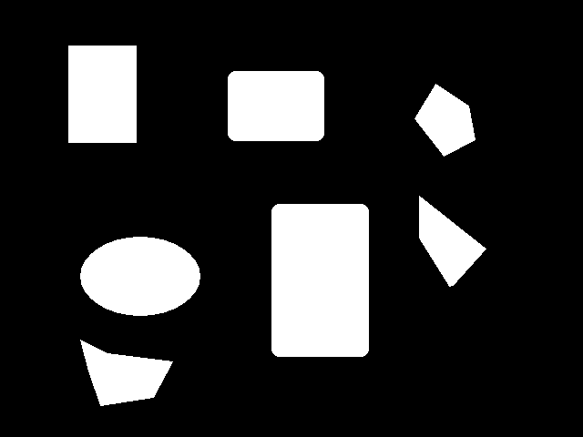

实验7.1 连通域
对一幅输入二值图像进行如下操作（连通域计算可以调用cv::connectedComponent函数）：
  对每个连通区域进行随机上色，如下图所示；
  删除较小的前景区域，只保留最大的一个；
输入
输出

Slide 3
实验7.2 距离变换
了解OpenCV的距离变换函数distanceTransform，使用合适的测试图像进行测试，并将距离场可视化输出。

